Slide 1
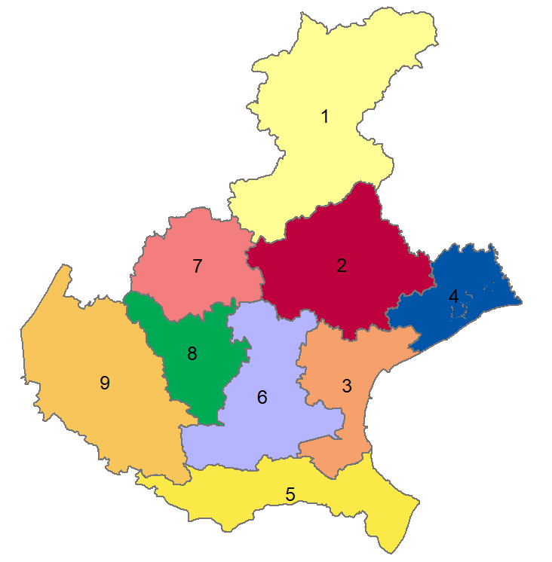
1° Prostata
2° Polmone
1° Prostata
3° Colon retto
2° Colon retto
100%
1° Melanomi
3° Polmone
80%
2° Testicolo
3° Tiroide
60%
16.168
1207
6127
8834
40%
20%
0%
0-49
50-69
> 70
30.918
ETÀ
0%
20%
2240
5410
7100
40%
14.750
INCIDENZA NEOPLASIE: 2017
60%
1° Mammella
2° Tiroide
80%
1° Mammella
100%
3° Melanomi
2° Colon retto
1°Mammella
3° Polmone
2° Colon retto
3° Polmone

Slide 2
Incidenza dei tumori nella Regione del Veneto (anno 2107)
I tumori maligni sono più frequenti nel sesso maschile; in ambedue i sessi la incidenza aumenta con l’età.

